Slide 1
2020 GURU1 HTML HACKERTON
HTML 서울여대
1등할조
2019111239 김서희
2018111575 김가을
2019111274 오수정

Slide 2
CONTENTS
Contents 1
-메인화면
Contents 2
-로그인창
Contents 3
-오시는길
Contents 4
-UI 다운로드

Slide 3
Contents 1
메인화면
로그인창/오시는길/UI/VR 연결
어떤 창에서도 로고 누르면 홈으로
메뉴바 내려오도록 CSS 활용
JS 사용해 이미지 슬라이드 효과
홍보동영상 유튜브 바로 플레이 가능
콤보박스 이용해 관련기관 사이트
아이콘에 a태그로 주요 채널 이동

Slide 4
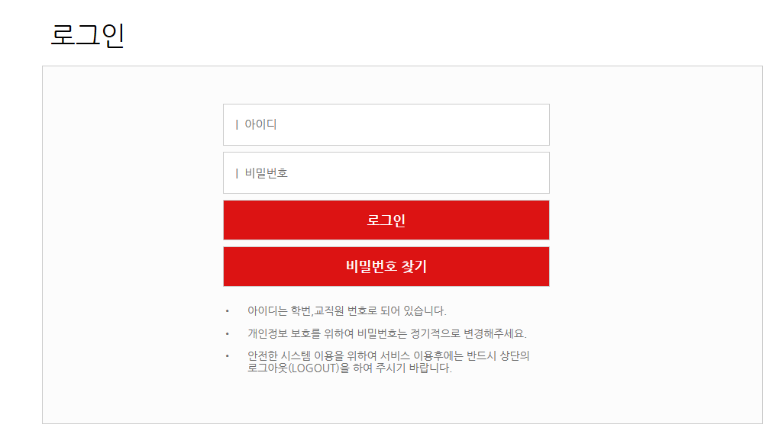
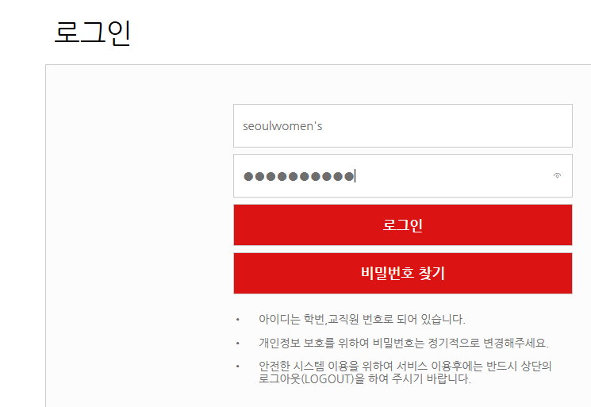
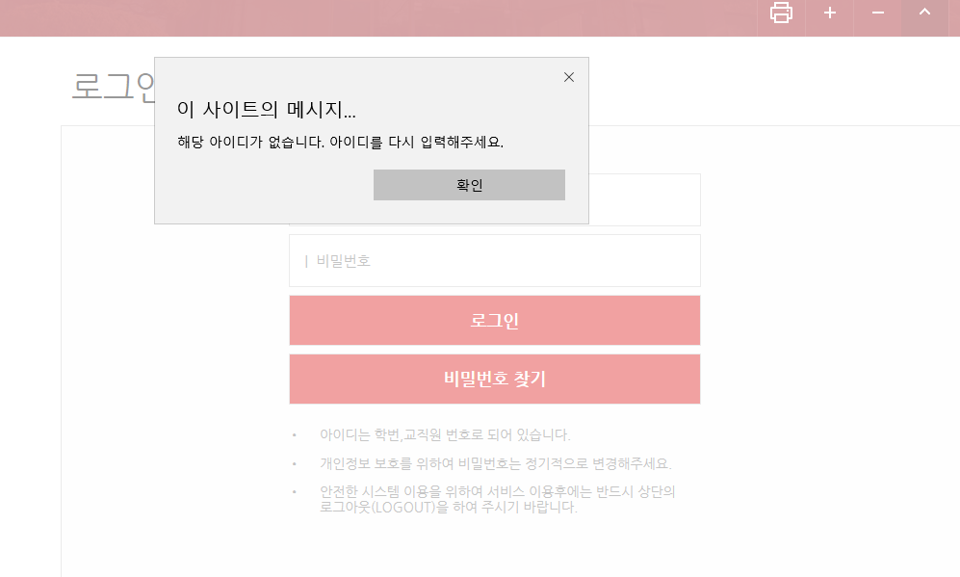
Contents 2
로그인창
기본적인 틀은 로그인폼 사용
로그인 버튼 누르면 JS 팝업
CSS 디자인은 최대한 똑같게

Slide 5
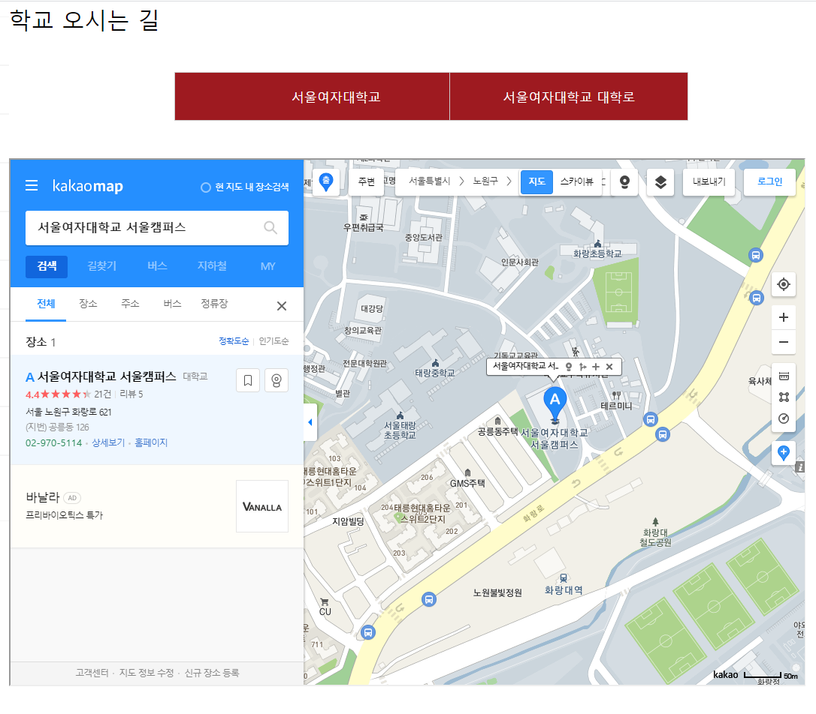
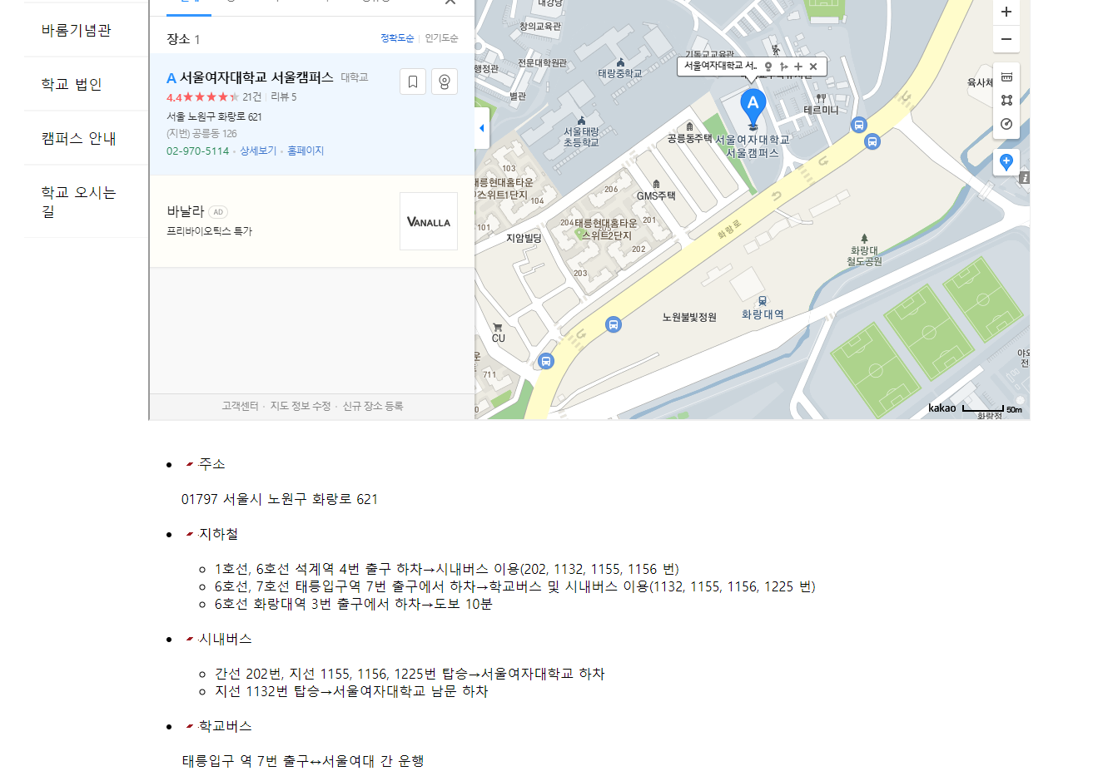
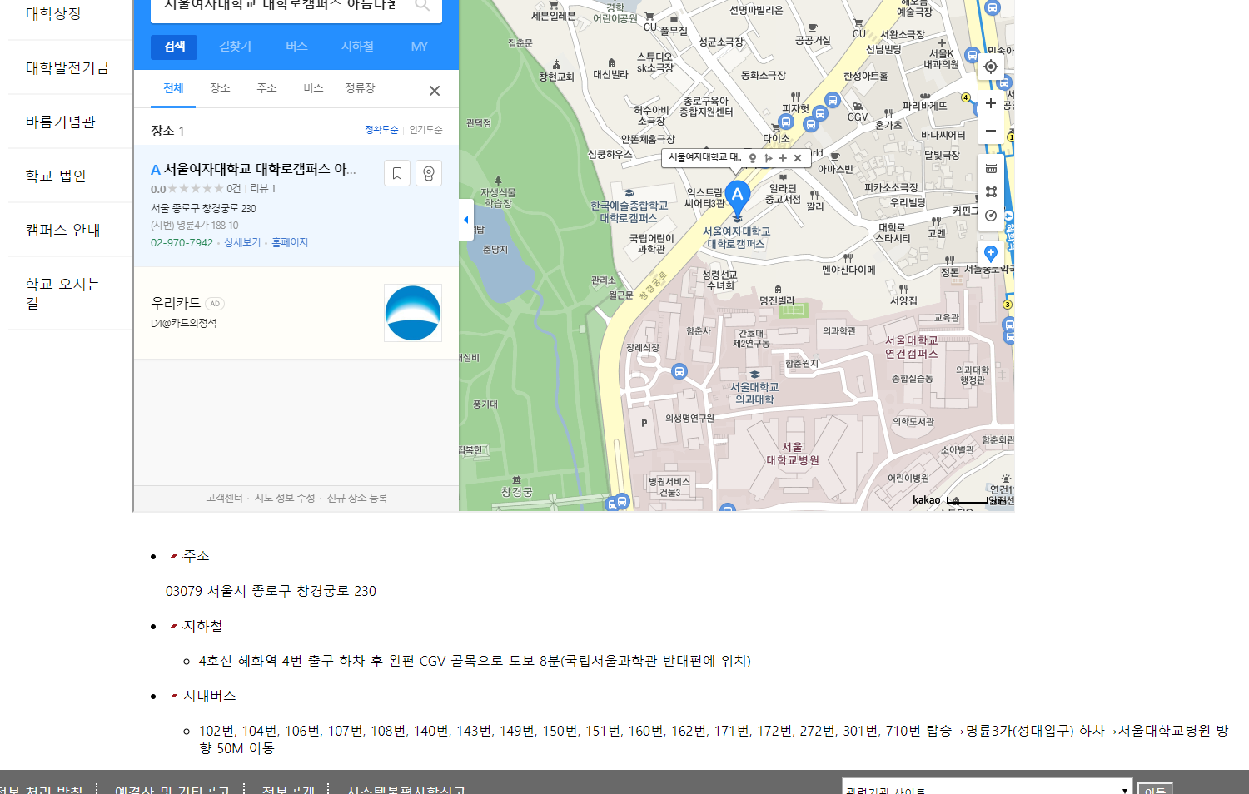
Contents 3
오시는 길
Iframe 사용하여 카카오맵 연동
Button 활용하여 각 캠퍼스 지도와 주소 활성화
Onclick 이벤트 시, 해당 내용 호출

Slide 6
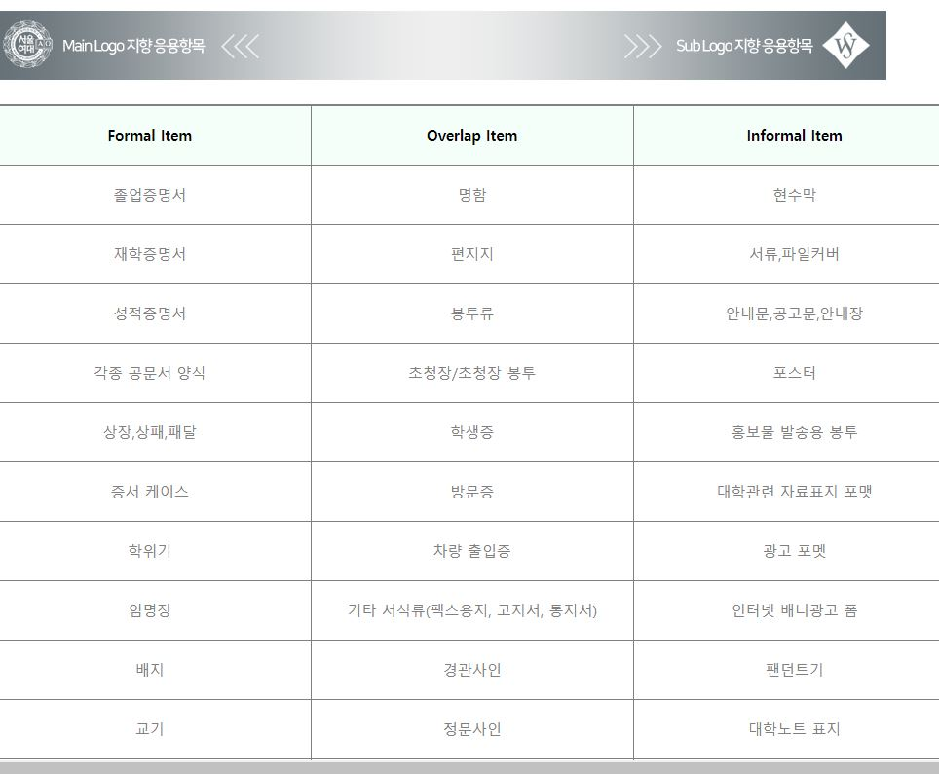
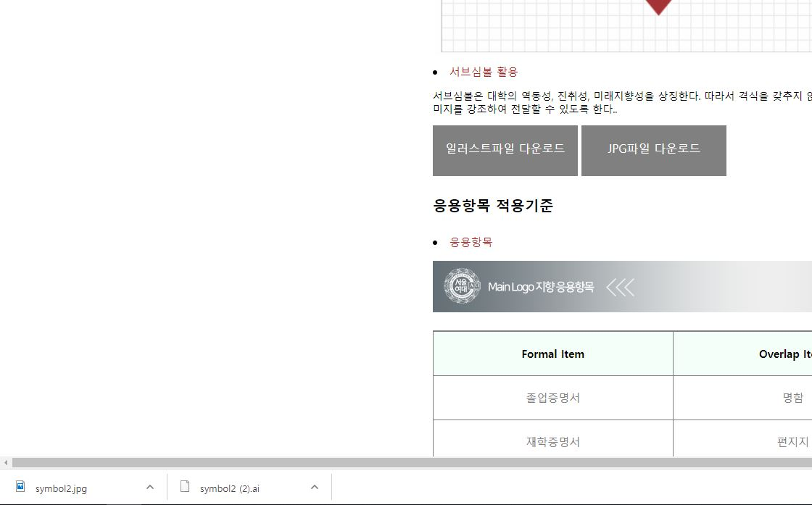
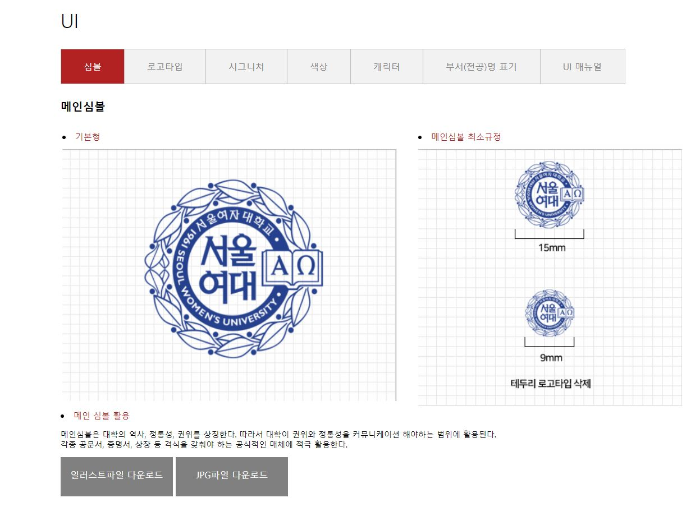
Contents 4
UI 다운로드
파일 다운로드 삽입
테이블 삽입

Slide 7

감사합니다^^

